Slide 1
形容词
2.2.11十一、表示命令

Slide 2
2.2.10十、习惯用语
形容词1
什么是形容词1
形容词1的时态
形容词1+名词

Slide 3
形容词1
什么是形容词1
形容词1的时态
形容词1+名词

Slide 4
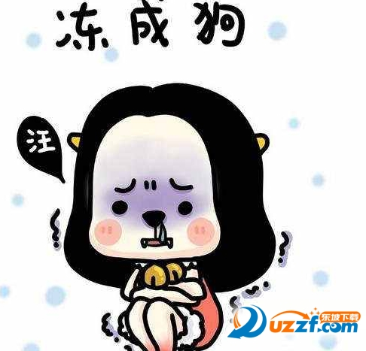
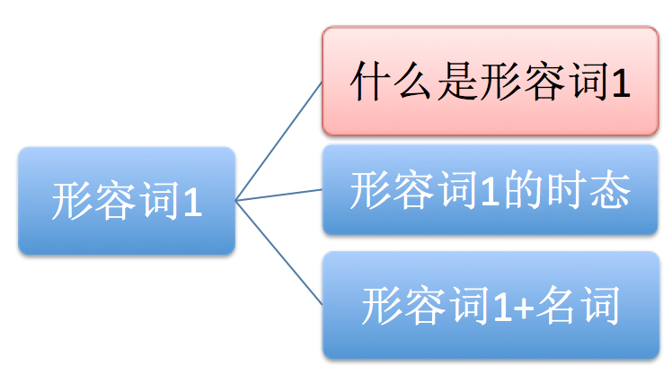
さむ
寒い（寒冷）
あつ
暑い[天气]（热）

Slide 5
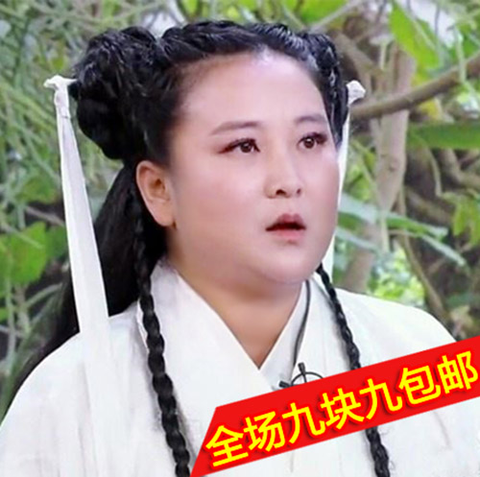
やす
安い（便宜）
たか
高い（贵、高）

Slide 6
さむ
寒い
暑い
安い
高い
…
あつ
やす
形容词1
たか

Slide 7
形容词1
什么是形容词1
形容词1的时态
形容词1+名词

Slide 8
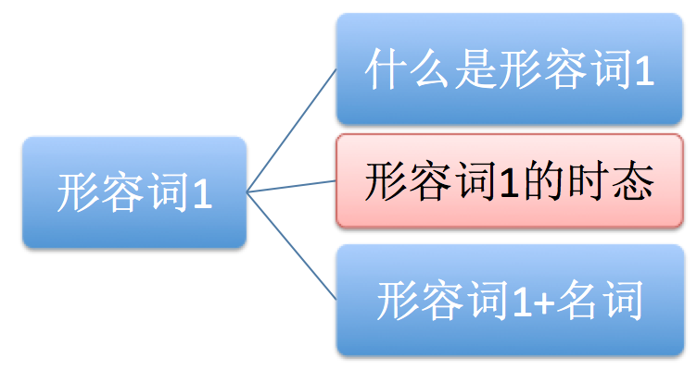
今天天气很热
昨天天气不热
今天天气不热
昨天天气热
每天天气热
过去时肯定
现在时否定
过去时否定
现在时肯定
明天天气热
明天天气可能会热
将来时态
推测

Slide 9
今天天气很热
昨天天气不热
今天天气不热
昨天天气热
每天天气热
过去时肯定
一般现在时否定
过去时否定
一般现在时肯定
明天天气热
明天天气可能会热
将来时态
推测

Slide 10
形容词1 | 肯定 | 否定
现在 | 暑いです | 暑くないです
过去 | 暑かったです | 暑くなかったです
あつ

Slide 11
形容词1 | 肯定 | 否定
一般现在 | 暑いです | 暑くないです
过去 | 暑かったです | 暑くなかったです
あつ

Slide 12
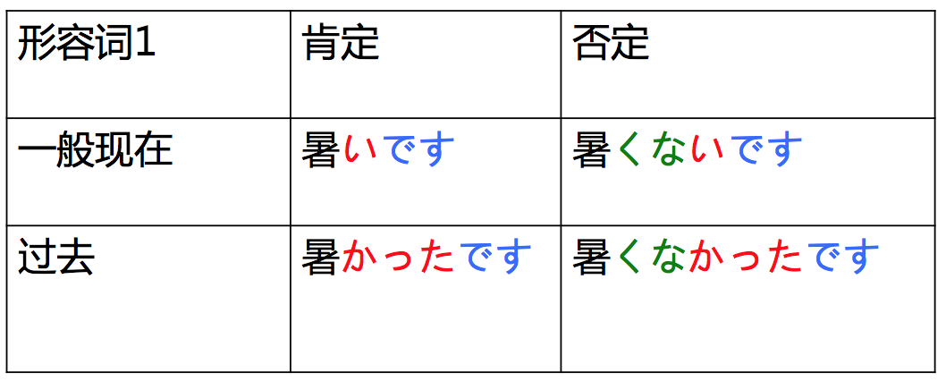
暑いです
暑かったです
暑くないです
暑くなかったです
寒くないです
寒くなかったです
过去时肯定
现在时否定
过去时否定
现在时肯定
あつ
さむ

Slide 13
暑いです
暑かったです
暑くないです
暑くなかったです
寒くないです
寒くなかったです
过去时肯定
一般现在时否定
过去时否定
一般现在时肯定

Slide 14
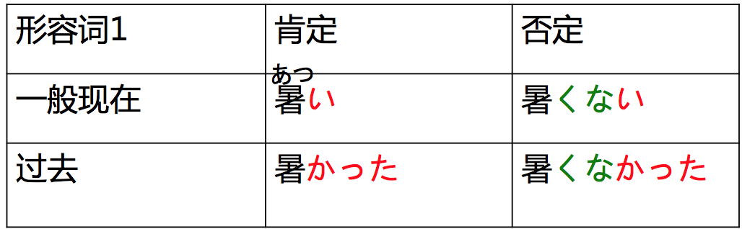
A は 形容词１ い です （肯定）
くない です （否定）
かった です （过去）
くなかった です （过去否定）
谓语
敬体形（可省略）
今天天气热
きょう
あつ
今日は 暑い です。

Slide 15
い
今天天气不热
きょう
あつ
今日は 暑 です。
くない

Slide 16
い
昨天天气热
きのう
あつ
昨日は 暑 です。
かった

Slide 17
い
昨天天气不热
きのう
あつ
昨日は 暑 です。
くなかった

Slide 18
你的车新的吗
くるま
あたら
あなたの車は新しいですか
是的，新的
はい、新し（ ）です。
不，不是新的
いいえ、新し（ ）です。

Slide 19
你的车新的吗
くるま
あたら
あなたの車は新しいですか
是的，新的
はい、新し（ ）です。
い
不，不是新的
いいえ、新し（ ）です。
くない

Slide 20
那个表贵吗
とけい
たか
その時計は高かったですか
是的，贵
はい、高（ ）です。
不，不贵
いいえ、高（ ）です。

Slide 21
那个表贵吗
とけい
たか
その時計は高かったですか
是的，贵
かった
はい、高（ ）です。
不，不贵
いいえ、高（ ）です。
くなかった

Slide 22
1704
くつ
この靴は （ ）
A.高です B.高くてです
C.高くないでした D.高いです

Slide 23
1704
くつ
この靴は （ ）
A.高です B.高くてです
C.高くないでした D.高いです
D

Slide 24
考题
「この辞書は高いですか。」
「（ ）」
A.いいえ、高くないです B.はい、安いです
C.いいえ、安くないです D.いいえ、高いではありません

Slide 25
考题
「この辞書は高いですか。」
「（ ）」
A.いいえ、高くないです B.はい、安いです
C.いいえ、安くないです D.いいえ、高いではありません
A

Slide 26
形容词1
什么是形容词1
形容词1的时态
形容词1+名词

Slide 27
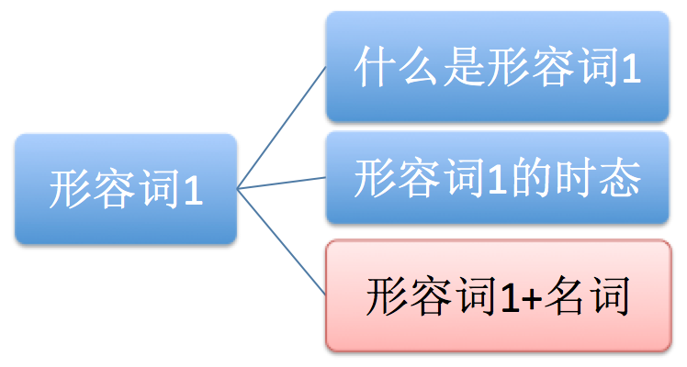
车很新
くるま
あたら
車は 新しい です。
新的车
あたら
くるま
+
新しい 車

Slide 28
这个是新的车
これは 新しい の 車 です。（ ）
凉水好喝
つめ
みず
おい
冷たく 水は 美味しいです。 （ ）

Slide 29
这个是新的车
これは 新しい の 車 です。（ ）
❌
凉水好喝
冷たく 水は 美味しいです。 （ ）
❌

Slide 30
形容词1
什么是形容词1
形容词1的时态
形容词1+名词
い
暑いです
暑くないです
暑かったです
暑くなかったです
直接➕名词

Slide 31
形容词2
什么是形容词2
形容词2的时态
形容词2+な+名词

Slide 32
形容词2
什么是形容词2
形容词2的时态
形容词2+な+名词

Slide 33

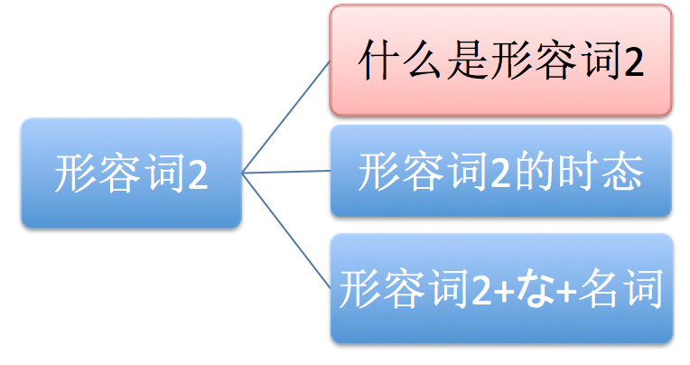
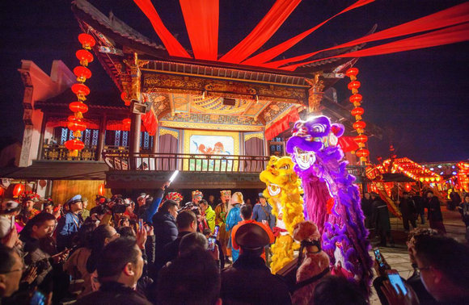
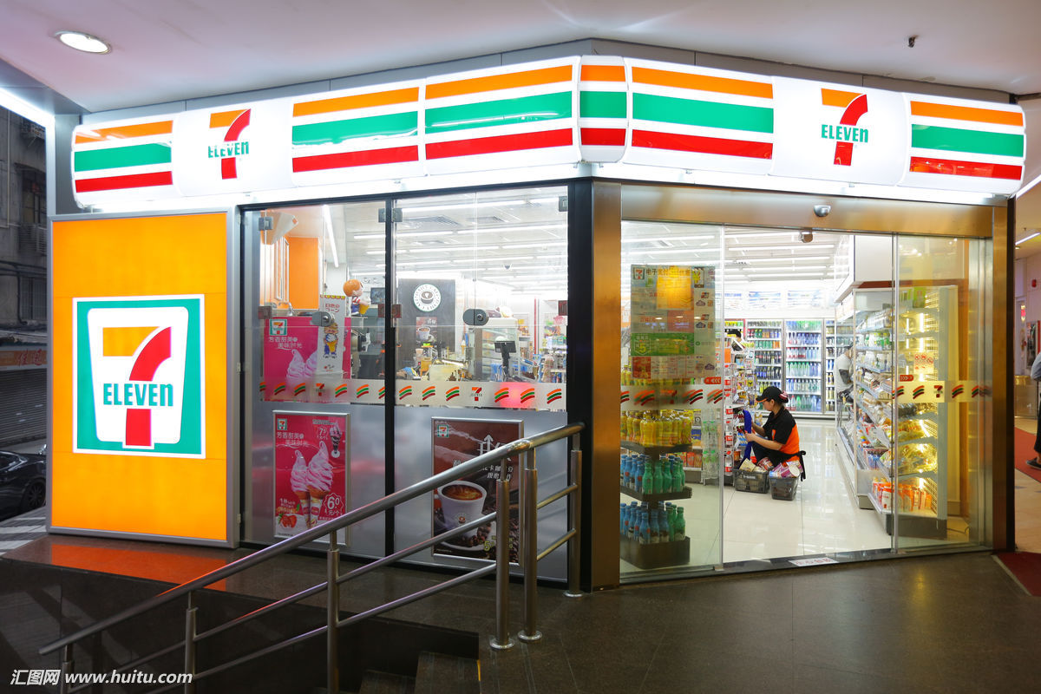
ゆうめい
有名
べんり
便利
にぎやか

Slide 34
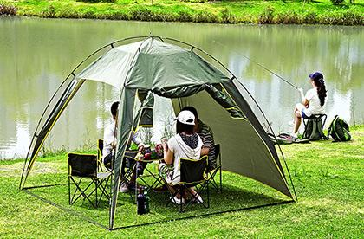
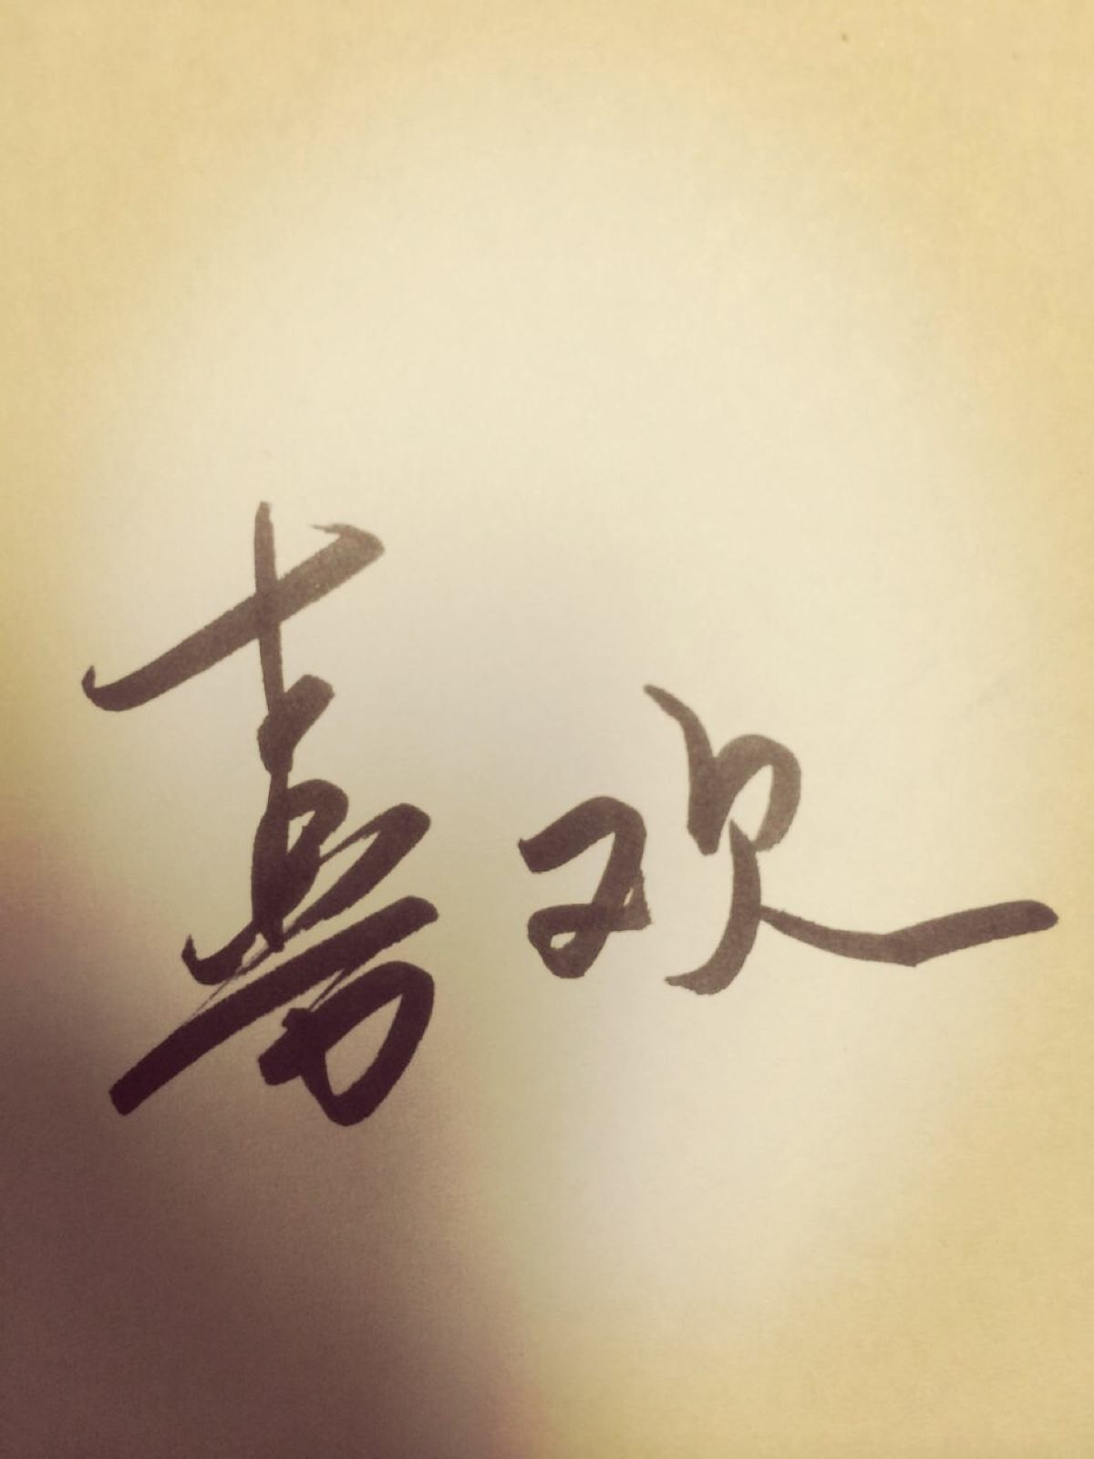
ひま
暇（空闲）
す
好き （喜欢）

Slide 35
きらい（嫌い） 讨厌
きれい 漂亮 干净
形容词2

Slide 36
形容词2
什么是形容词2
形容词2的时态
形容词2+な+名词

Slide 37
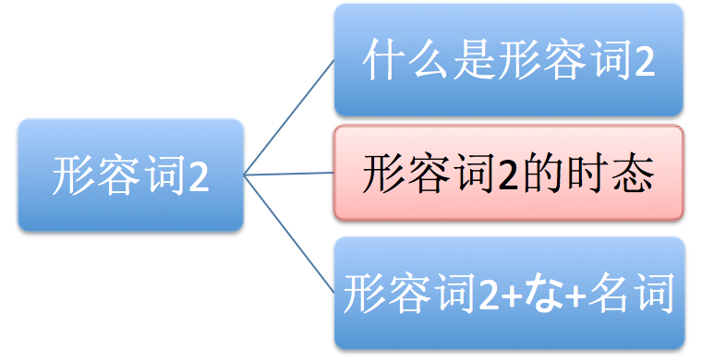
邓紫棋很有名气
巩俐过去很有名气
晓旭老师没有名气
巩俐现在没有名气
邓紫棋过去没有名气
过去时肯定
现在时否定
过去时否定
现在时肯定
推测
希望
晓旭老师 将来会很有名
将来时态

Slide 38
邓紫棋很有名气
巩俐过去很有名气
晓旭老师没有名气
巩俐现在没有名气
邓紫棋过去没有名气
过去时肯定
现在时否定
过去时否定
现在时肯定
推测
希望
晓旭老师 将来会很有名
将来时态

Slide 39
形容词2 | 肯定 | 否定
现在 | 有名です | 有名ではありません 有名じゃありません（口语）
过去 | 有名でした | 有名ではありませんでした 有名じゃありませんでした（口语）

Slide 40
ではありませんでした
です
でした
じゃありません
じゃありませんでした
ではありません
过去时肯定
一般现在时否定
过去时否定
一般现在时肯定

Slide 41
ではありませんでした
です
でした
じゃありません
じゃありませんでした
ではありません
过去时肯定
一般现在时否定
过去时否定
一般现在时肯定

Slide 42
A は 形容词2 です（肯定）
ではありません（否定）
でした（过去）
ではありませんでした。（过去否定）
邓紫棋有名
ゆうめい
邓紫棋は 有名 です。

Slide 43
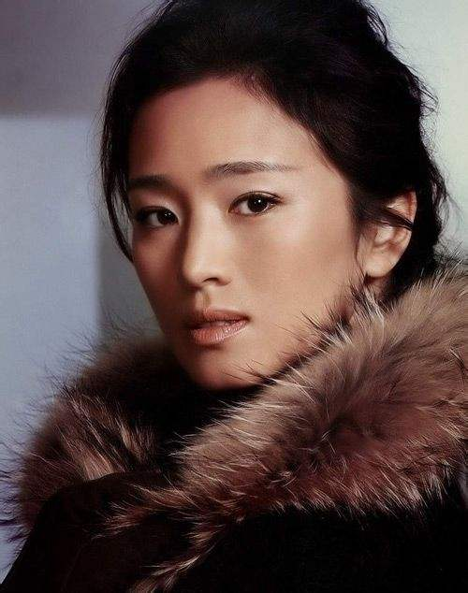
巩俐从前很有名
ゆうめい
巩俐は 有名 。
でした
A は 形容词2 です（肯定）
ではありません（否定）
でした（过去）
ではありませんでした。（过去否定）

Slide 44
晓旭老师没有名气
ゆうめい
晓旭先生は 有名 。
ではありません
A は 形容词2 です（肯定）
ではありません（否定）
でした（过去）
ではありませんでした。（过去否定）

Slide 45
邓紫棋 从前没有名
邓紫棋 有名 。
は
ではありませんでした
A は 形容词2 です（肯定）
ではありません（否定）
でした（过去）
ではありませんでした。（过去否定）

Slide 46
这个城市 热闹 吗
この町は にぎやか（热闹）ですか。
まち
是的，热闹
はい、にぎやか（ ）
不是，不热闹
いいえ、にぎやか（ ）
A は 形容词2 です（肯定）
ではありません（否定）
でした（过去）
ではありませんでした。（过去否定）

Slide 47
这个城市 热闹 吗
この町は にぎやか（热闹）ですか。
まち
是的，热闹
はい、にぎやか（ ）
です
不是，不热闹
いいえ、にぎやか（ ）
ではありません
A は 形容词2 です（肯定）
ではありません（否定）
でした（过去）
ではありませんでした。（过去否定）

Slide 48
这个城市 从前 热闹 吗
この町は にぎやか（热闹）でしたか。
是的，热闹
はい、にぎやか（ ）
不是，不热闹
いいえ、にぎやか（ ）
A は 形容词2 です（肯定）
ではありません（否定）
でした（过去）
ではありませんでした。（过去否定）

Slide 49
这个城市 从前 热闹 吗
この町は にぎやか（热闹）でしたか。
是的，热闹
はい、にぎやか（ ）
でした
不是，不热闹
いいえ、にぎやか（ ）
ではありませんでした
A は 形容词2 です（肯定）
ではありません（否定）
でした（过去）
ではありませんでした。（过去否定）

Slide 50
形容词2
什么是形容词2
形容词2的时态
形容词2+な+名词

Slide 51
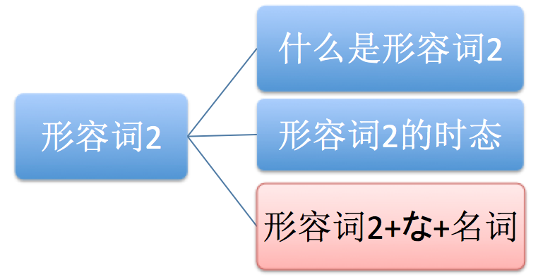
邓紫棋有名
ゆうめい
邓紫棋は 有名 です。
有名的邓紫棋
ゆうめい
な
有名 邓紫棋

Slide 52
考题
ふじさん
ゆうめい
やま
富士山は 有名（ ） 山です。
な
なら
しず
まち
奈良は 静か（ ）町です。
な

Slide 53
考题
ふじさん
ゆうめい
やま
富士山は 有名（ ） 山です。
なら
しず
まち
奈良は 静か（ ）町です。

Slide 54
东京很热闹
とうきょう
東京は にぎやか です。
东京是个热闹的城市
とうきょう
まち
東京は 町（城市）です
にぎやか
な

Slide 55
1604
きのう
昨日、（ ）ことばかりでした。
A.嫌いに B.嫌いな C.嫌いで D.嫌いだ

Slide 56
1604
昨日、（ ）ことばかりでした。
A.嫌いに B.嫌いな C.嫌いで D.嫌いだ
B

Slide 57
A は 形容词１ い です （肯定）
くない です （否定）
かった です （过去）
くなかった です （过去否定）
A は 形容词2 です（肯定）
ではありません（否定）
でした（过去）
ではありませんでした。（过去否定）
形容詞１＋名詞
形容詞２＋な＋名詞

